Slide 1
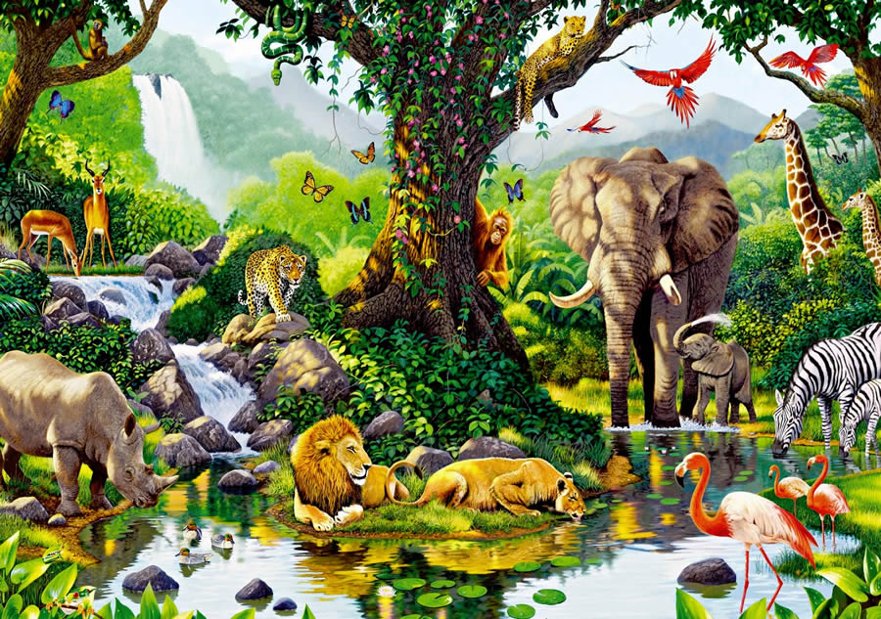
Fatores do ambiente e Ciclo da água
A Água na Escola Portuguesa
Ciências da Natureza
8º ano

Slide 2
Fatores do ambiente
Num ecossistema, os seres vivos estabelecem relações entre si – fatores bióticos. Mas os seres vivos também são influenciados pelo meio ambiente – fatores abióticos.
Figura 1 – Fatores do ambiente
(Fonte: http://bio-nature.webnode.pt/news/a-biosfera1/)
cna

Slide 3
Fatores abióticos
Os fatores abióticos que exercem maior influência sobre os seres vivos são:
Luz
Temperatura
Pluviosidade
Humidade
Substrato
cna

Slide 4
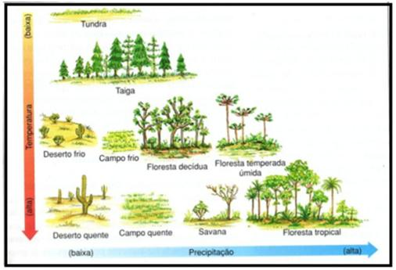
Pluviosidade
A pluviosidade é a quantidade de chuva que cai numa região durante um dado período de tempo.
A distribuição das plantas terrestes está muito condicionada por este fator. De facto, conforme os índices de pluviosidade, a cobertura vegetal é diferente e apresenta adaptações especializadas em cada ambiente.
Figura 2 – Variação dos ambientes com a temperatura e precipitação
(Fonte: http://euaparatodos.blogspot.pt/)
cna

Slide 5
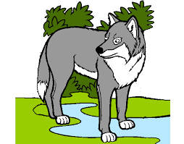
Humidade
A humidade é a quantidade de água que existe no solo ou na atmosfera.
Os seres vivos, conforme as suas necessidades de água, dividem-se em:
Hidrófilos (vivem permanentemente na água)
Higrófilos (vivem em locais muito húmidos)
Mesófilos (têm necessidade moderada de água)
Xerófilos (habitam locais com pouca água e baixa humidade atmosférica)
cna

Slide 6
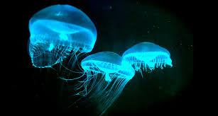
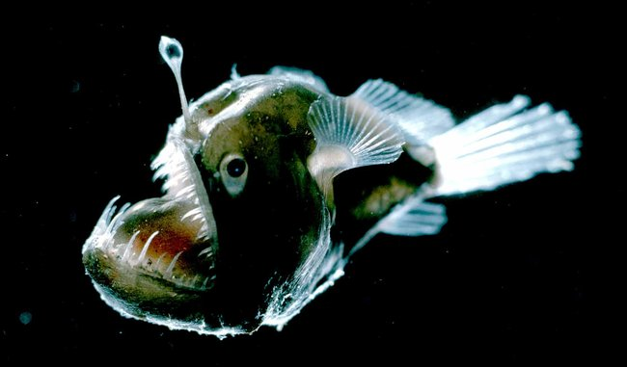
Água
A água é o principal constituinte dos seres vivos e sem esta não existiria vida na Terra.
A salinidade – concentração de sais na água – é o principal fator químico que condiciona a existência dos seres vivos nos ambientes aquáticos. Os peixes de água doce são diferentes dos existentes nos oceanos.
A luminosidade é o principal fator físico que limita a existência de seres vivos nos meios aquáticos. Seres vivos que habitam nas profundezas dos oceanos tendem a estar adaptados para a reduzida luminosidade.
Figura 3 – Exemplo de seres vivos que com adaptação à reduzida luminosidade dos seus habitats (bioluminescência)
(Fonte: http://inhabitat.com/5-bioluminescent-species-that-light-up-the-world/angler-bioluminescent-distractify)
cna

Slide 7
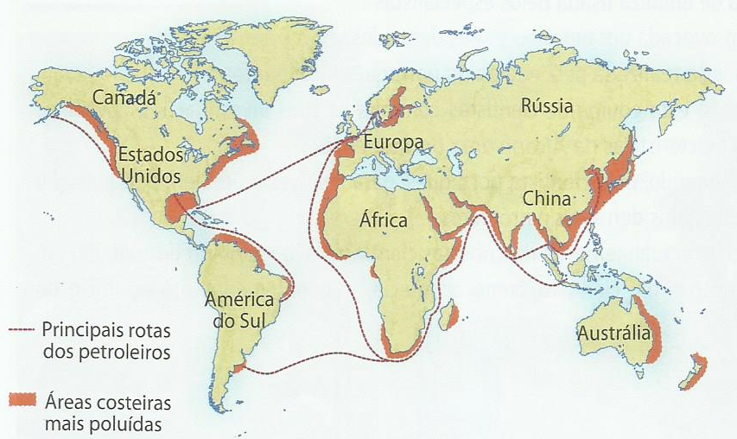
Poluição da água
A principal fonte de poluição dos oceanos são os derrames petrolíferos acidentais ou não, que constituem verdadeiras tragédias ecológicas, afetando toda a cadeira alimentar em alargadas áreas.
Também os efluentes industriais e pesticidas utilizados na agricultura quando alcançam os ecossistemas aquáticos acabam por ter um impacte negativo sobre estes.
Figura 4 – Poluição das áreas costeiras
cna

Slide 8
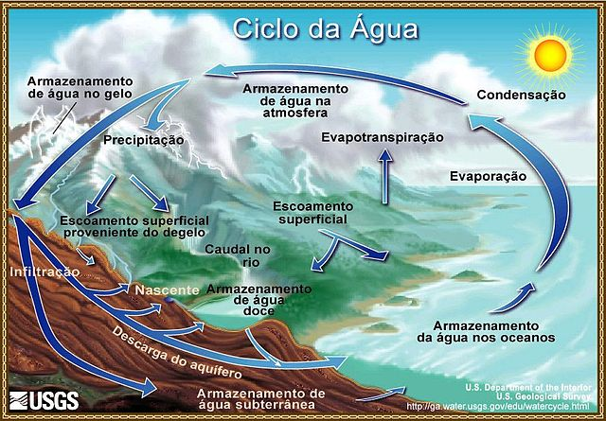
Ciclo da água
Para garantir o equilíbrio dos ecossistemas é fundamental que se verifique a circulação e reciclagem da matéria (ciclos biogeoquímicos).
Um exemplo de ciclo biogeoquímico é o ciclo da água (Figura 6).
O Sol faz com que parte da água contida nos oceanos, nos lagos e nos rios se evapore. Juntamente, com a água que é libertada pelas plantas e animais na evapotranspiração, formam-se, por condensação nuvens que devolvem a água à terra, aos rios e aos mares através da precipitação. A água ao evaporar-se novamente recomeça, assim, o ciclo.
Figura 5 – Ciclo da água
(Fonte: USGS)
cna

Slide 9
As informações presentes neste documento tiveram como base o Manual de Ciências da Natureza do 8.º ano:
Antunes, C., Bispo, M., Guindeira, P. “Descobrir a terra” Ciências da Natureza do 8º ano. Areal Editores, Lisboa.
Todas as informações de outra autoria encontram-se devidamente identificadas.
cna

